Slide 1


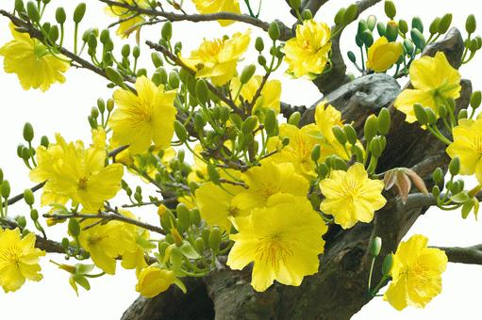


PHÒNG GD&ĐT QUẬN LONG BIÊN
TRƯỜNG MẦM NON GIANG BIÊN
HOẠT ĐỘNG KHÁM PHÁ XÃ HỘI
ĐỀ TÀI: NGÀY TẾT NGUYÊN ĐÁN
Đối tượng: Trẻ MGN (4-5 tuổi)
Giáo viên: Nguyễn Thị Thường
Trần Thị Hồng Liên

Slide 2
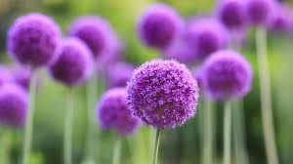

1: Ổn định tổ chức

Slide 3




Slide 4
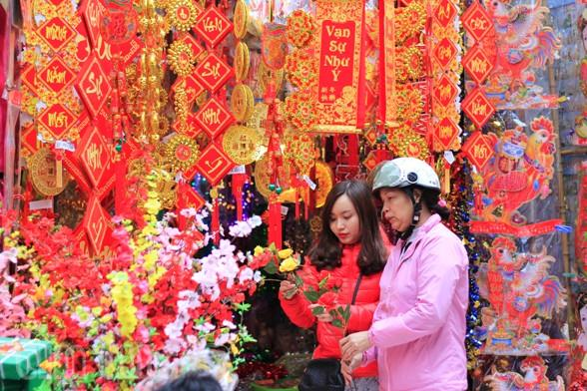
2. Phương pháp, hình thức tổ chức
HĐ1: Quan sát hoạt động của ngày tết

Slide 5
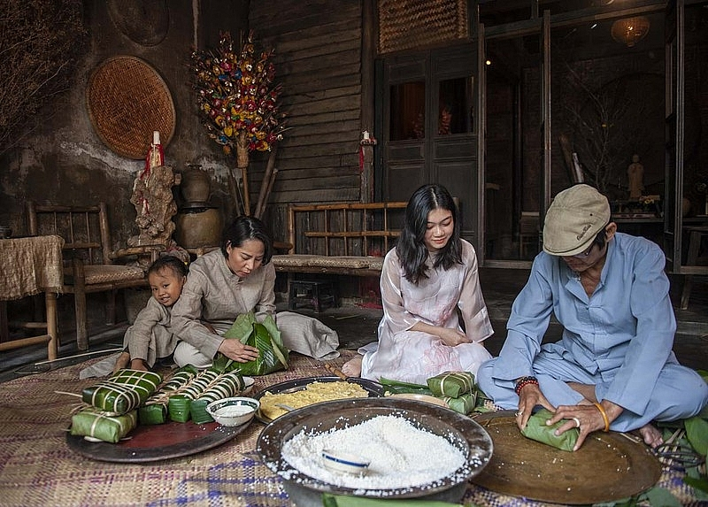
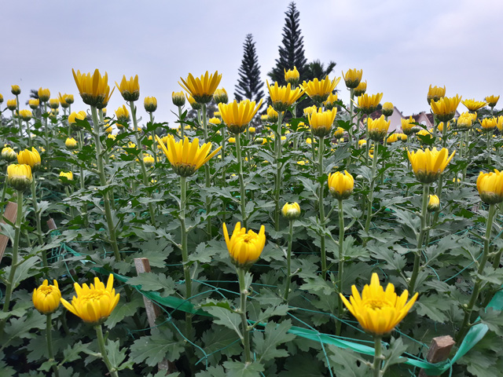
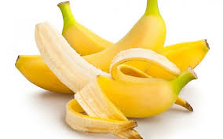
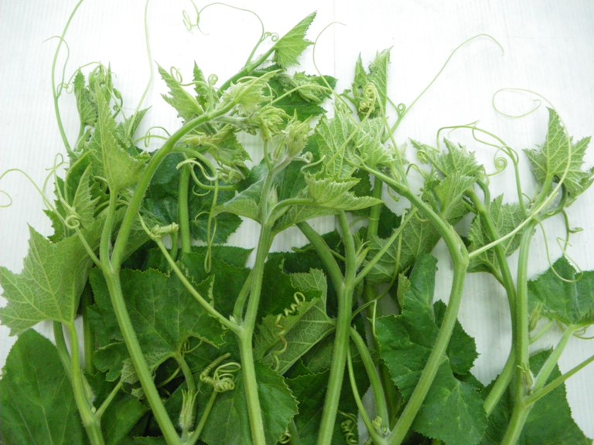
Gói bánh trưng

Slide 6
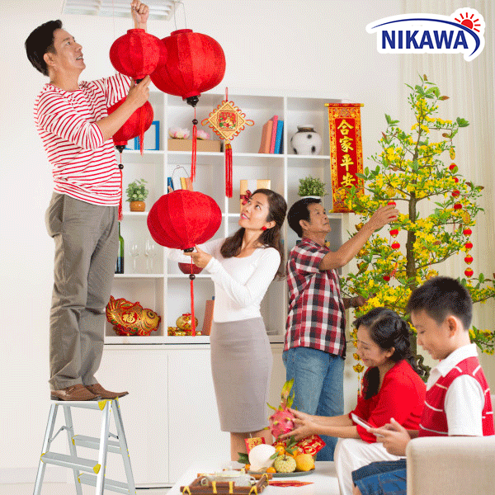
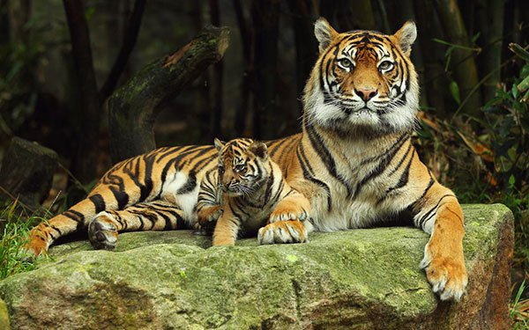
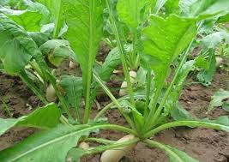
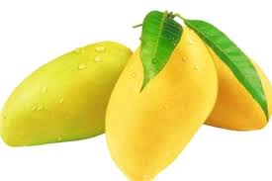
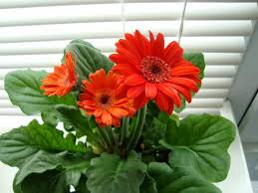
Trang trí nhà đón tết

Slide 7
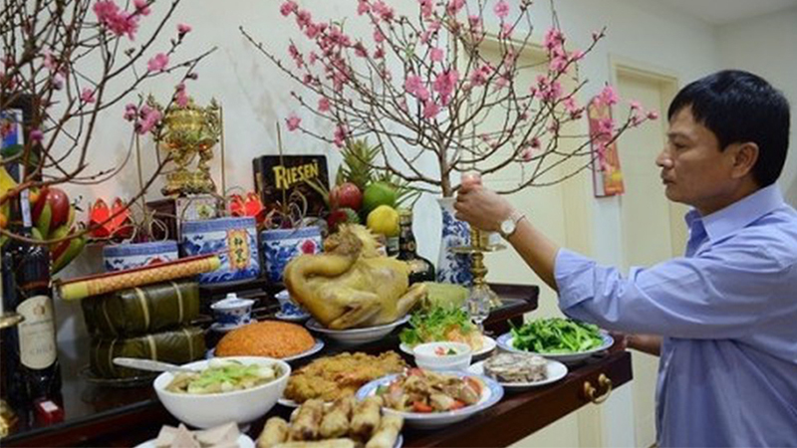
HĐ2: Một số phong tục ngày tết * Ngày 30 tết và đêm giao thừa

Slide 8
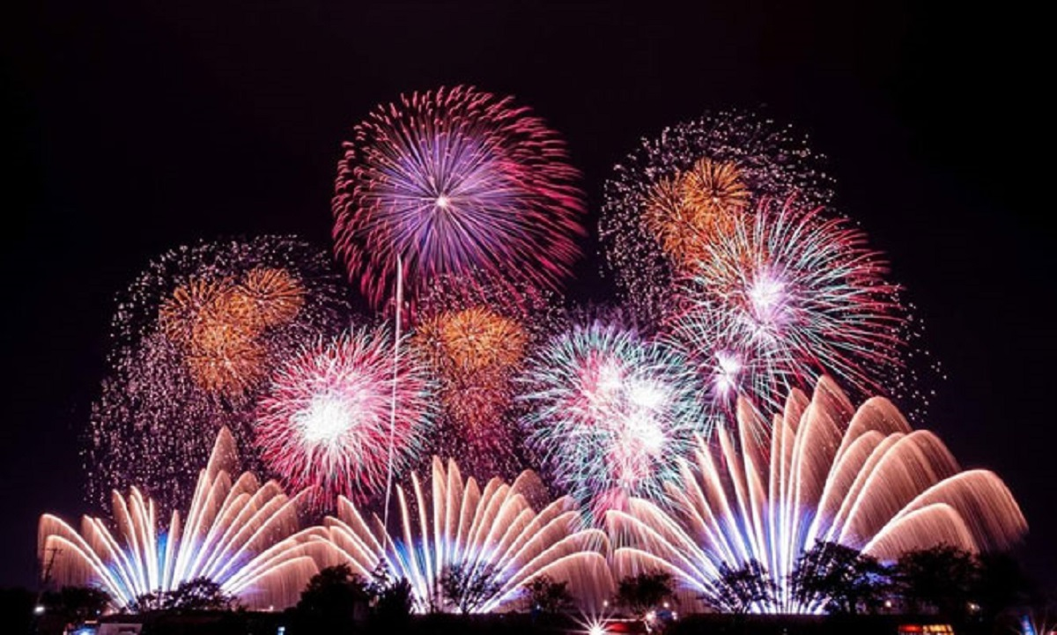
Đêm giao thừa

Slide 9
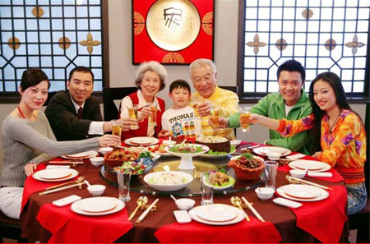
MÂM CƠM NGÀY TẾT

Slide 10
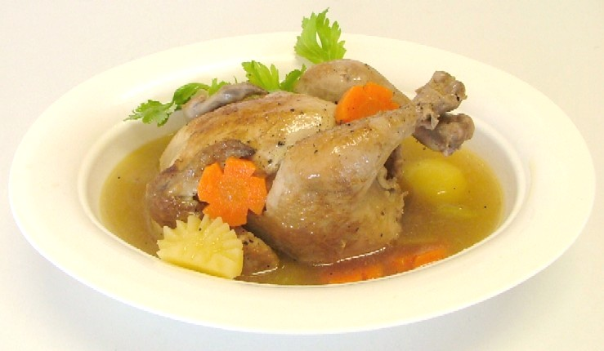
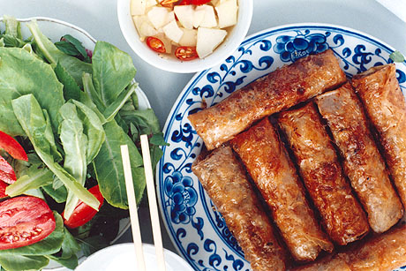
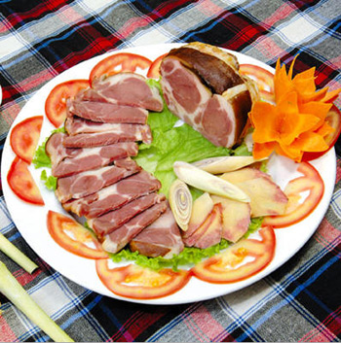
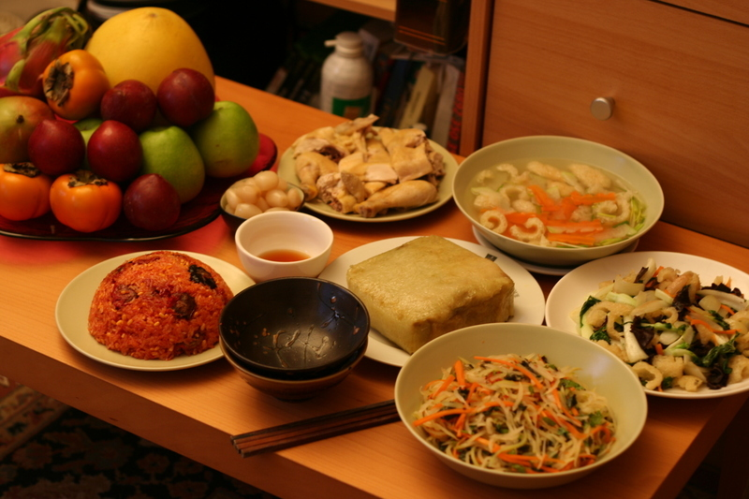

Slide 11

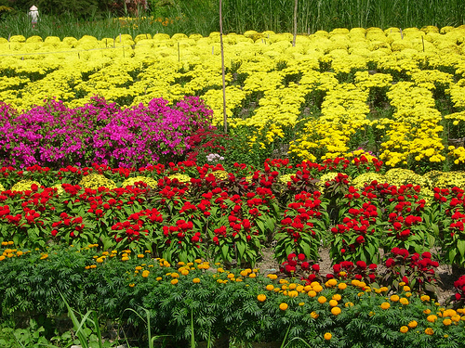
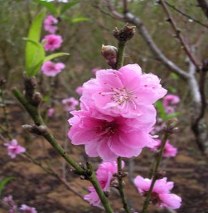
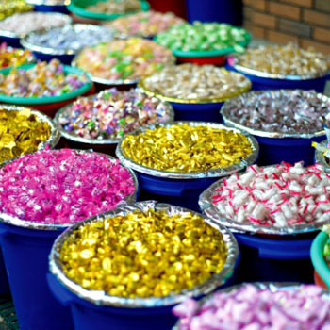
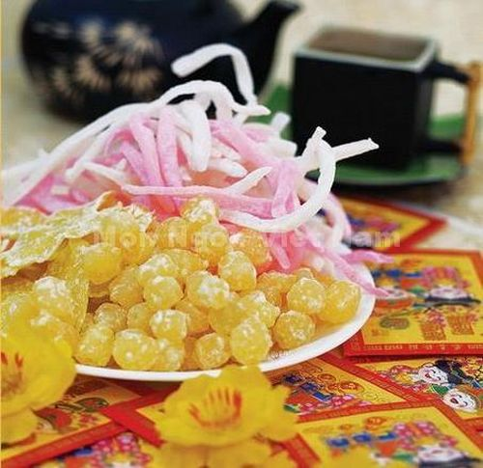
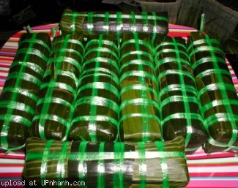
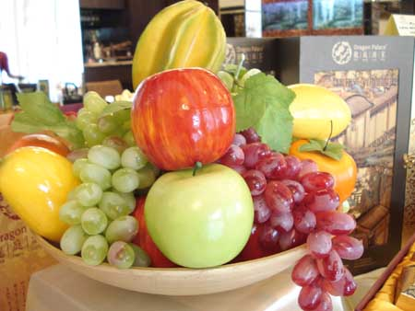

Slide 12
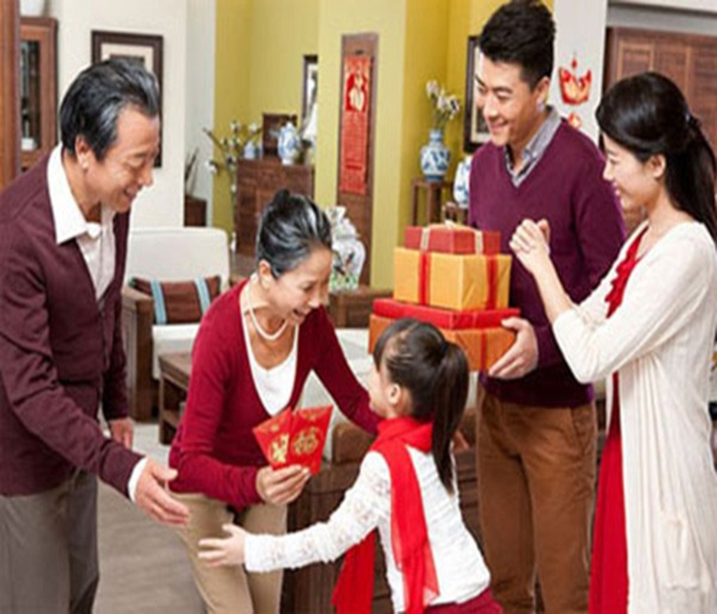
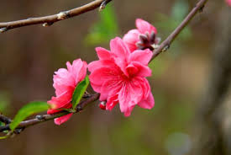
* Hình ảnh đi chúc tết
Hoa đào

Slide 13
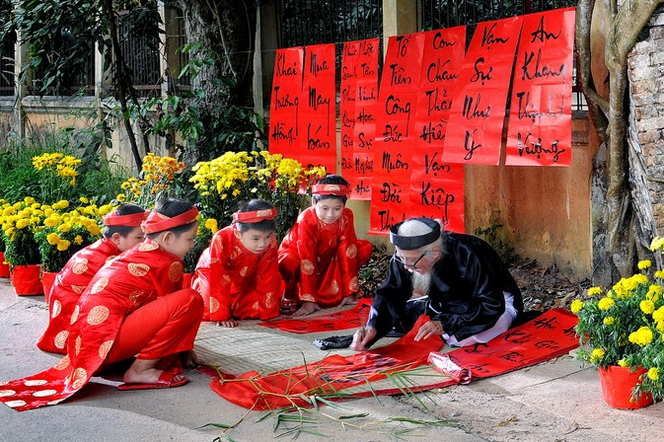
* Mở rộng: Một số phong tục riêng

Slide 14
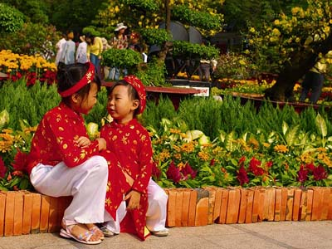

Slide 15
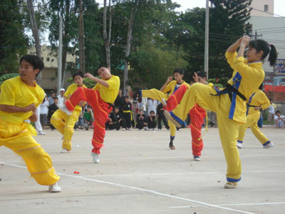
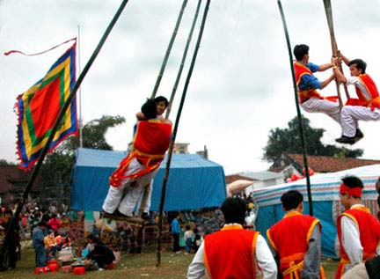
ĐI CHƠI TẾT

Slide 16

HOẠT ĐỘNG 3
Trò chơi: "Ô SỐ BÍ ẨN"
Cô chia trẻ làm 2 đội,
cho lần lượt từng đội chọn ô số
dưới mỗi ô số là một câu đố .
Đội nào giải được nhiều ô số
thì đội đó chiến thắng.

Slide 17


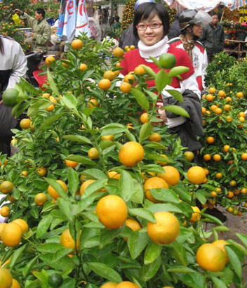


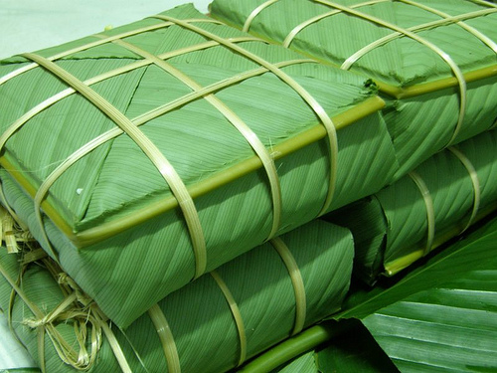




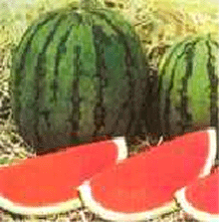
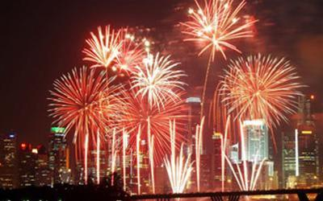

Trò chơi: "Ô SỐ BÍ ẨN"
Đố bé ?
Đố bé ?
Cây gì lá nhỏ
Quả nó xinh xinh
Vàng tươi trĩu cành
Bày trong ngày Tết ?
1
Lá dong xanh đặt dưới
Nếp hoa vàng trải ra
Cho đỗ rồi cho thịt
Lạt mềm buộc chéo hoa.
3
2
Hoa đào ngoài Bắc
Hoa gì trong Nam
Cánh nhỏ màu vàng
Cùng vui đón Tết ?
Bánh chưng
Hoa mai
Là bánh gì ?
Cây quật
Đố bé ?
Đố bé ?
Đố bé ?
Hoa đào
5
Sự kiện gì
nổi bật nhất
trong đêm giao thừa ?
4
6
Quả gì ruột đỏ
Lay láy hạt đen
Bé nếm thử xem
Ngọt ơi là ngọt ?
Hoa gì nho nhỏ
Cánh màu hồng tươi
Hễ thấy hoa cười
Đúng là Tết đến?
Quả dưa hấu
Pháo hoa

Slide 18

Trò chơi : "Ngày Tết Bé làm gì?"
Cho trẻ kết 4 nhóm.
Cô cho trẻ về nhóm lấy 1 hình ảnh về ngày Tết thảo luận rồi kể cho các bạn cùng nghe.
Trẻ về nhóm, chọn 1 tranh thảo luận về nội dung tranh.
Cô mời từng nhóm lên trình bày.

Slide 19
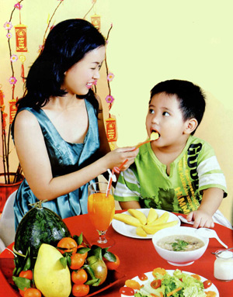
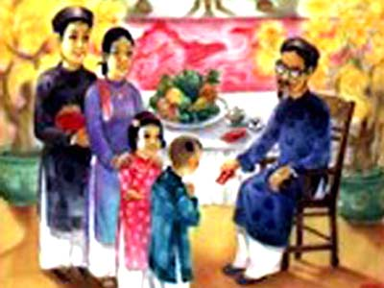
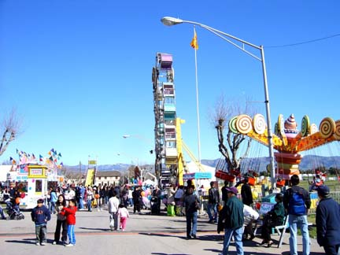
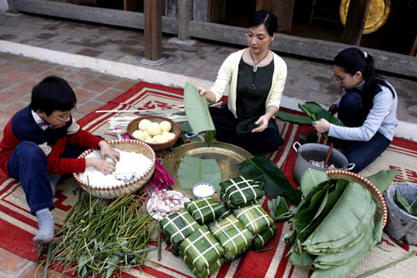
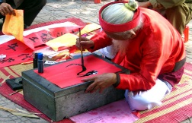
Trò chơi: "Ngày Tết Bé làm gì?"

Slide 20



Buổi học kết thúc.
Chúc các con chăm ngoan, học giỏi.

